Slide 1
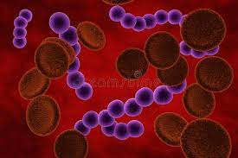
Streptococcus (Στρεπτόκοκκοι)
Μάθημα: Μικροβιολογία
Τμήμα: Γιατρ
Καθηγήτρια: Βασιλείου Άννα
6^{ο} ΕΠΑ.Λ Ιωαννίνων
2022-23

Slide 2
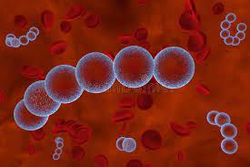
Streptococcus (Στρεπτόκοκκοι)
Ορισμός:
Gram (+) κόκκοι
Σφαιρικοί – ωοειδείς
Κατά ζεύγη – αλυσίδες
Ακίνητοι
Άσποροι
Αυστηρά-εκλεκτικά αναερόβιοι ή CO2
Καταλάση (-)
Φ.Μ.Χ ή Παθογόνα

Slide 3
Είδη Αιμόλυσης Αιμολυτικός Στρεπτόκοκκος σε αιματούχο άγαρ

Slide 4
Είδη Αιμόλυσης Αιμολυτικός Στρεπτόκοκκος σε αιματούχο άγαρ

Slide 5
Είδη Αιμόλυσης Αιμολυτικός Στρεπτόκοκκος σε αιματούχο άγαρ

Slide 6
Είδη Streptococcus –Άνθρωπος
Ανήκει:
Β αιμολυτικούς Στρεπτόκοκκους
Πυογόνοι
Του στόματος
Γαλακτικοί
Αναερόβιοι
Και άλλοι

Slide 7
β-αιμολυτικοί Στρεπτόκοκκοι
Ορολογική τυποποίηση κατά Lancefield
Διαχωρίζονται σε 20 ορο-ομάδες (A, B, C…)
Βάσει ύπαρξης ή μη πολυσακχαριδικού αντιγόνο C
Ομάδα Α
70 ορολογικούς τύπους
Λόγω ύπαρξης πρωτεϊνης Μ

Slide 8
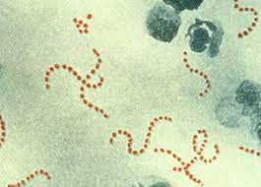
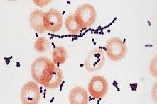
Πυογόνου Στρεπτόκοκκου (β-αιμολυτικός Α ομάδας)- ορολογική τυποποίηση κατά Lancefield
Βάσει Σακχαριδικού αντιγόνου C

Slide 9
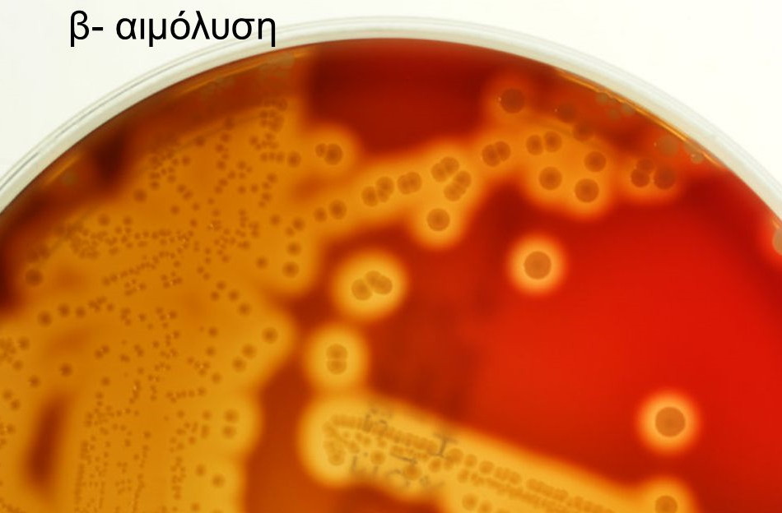
Πυογόνου Στρεπτόκοκκου (β-αιμολυτικός Α ομάδας) Καλλιέργεια:
Εμπλουτισμένα θρεπτικά υλικά (αίμα)
Αερόβιες-αναερόβιες συνθήκες
37^{ο} C
Μακροσκοπική παρατήρηση:
Μικρές αποικίες
Λευκές
Max ζώνη β-αιμόλυσης

Slide 10
Πυογόνου Στρεπτόκοκκου (β-αιμολυτικός Α ομάδας) Βιοχημικές ιδιότητες
 | Παραγωγή | Δοκιμασία | Υδρόλυση
S. pyogenes | Καταλάση | Βακιτρασίνη | Εσκουλίνη Ιππουρικό Na+
 | - | + | - -

Slide 11
(+) και (-) αποτέλεσμα δοκιμής καταλάσης

Slide 12
Καλλιέργεια με εμφάνιση Στρεπτόκοκκου ομάδας Α και C

Slide 13
Καλλιέργειες με (+) δοκιμασίες Εσκουλίνης)

Slide 14
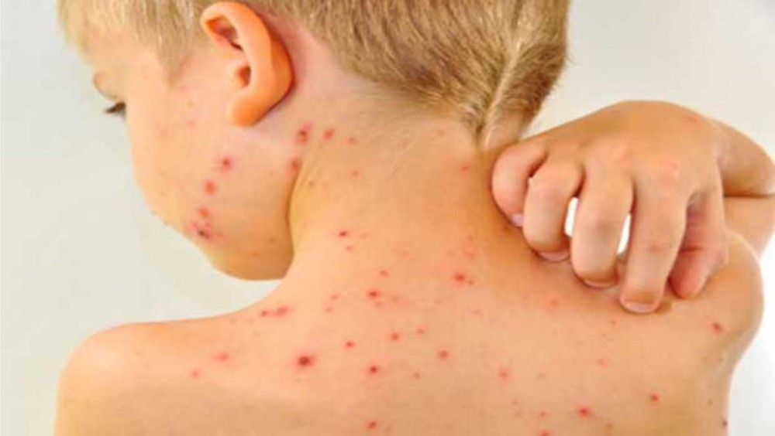
Πυογόνοι Στρεπτόκοκκοι Τοξίνες και ένζυμα
Ερυθρογόνος Τοξίνη →
Αιμολυσίνες → Στρεπτολυσίνες O, S - Αντιστρεπτολυσίνες -ASO
Ένζυμα (Υαλουρονιδάση, στρεπτοκινάση κ.α.)
Notes:
Οστρακια

Slide 15
Πυογόνοι Στρεπτόκοκκοι Παθογόνος Δράση Στρεπτοκοκκυκή Αμυγδαλίτιδα και επιπλοκές

Slide 16
Υλικό προς εξέταση:
Πύο
Υγρά κλειστών κοιλοτήτων
Φαρυγγικό επίχρισμα κ.α.

Slide 17
Εργαστηριακή Διάγνωση
Καλλιέργεια σε αιματούχο άγαρ
Χρώση Gram
Έλεγχος ευαισθησίας Βακιτρασίνη 0.04 μονάδες
Ορολογική τυποποποίηση κατά Lancefield
ASO (Στρεπτολυσίνη Ο)

